Slide 1

Центр развития конкурентной политики
и государственного заказа
Института ВШГУ
Форум контрактных и ресурсных управляющих образовательных организаций и поставщиков товаров и услуг для сферы образования
«Компетентная закупка. Выгодный поставщик»
Центр развития конкурентной политики и государственного заказа РАНХиГС
Контакты:
+7-499-956-90-18;
+7-499-956-95-71;
+7-915-421-74-93;
+7-916-119-40-20.
goszakaz@ranepa.ru
www.goszakaz.ranepa.ru
ПРОФЕССИОНАЛЫ ПО ЗАКУПКАМ
КТО ОНИ?
Щербакова Оксана,
Заместитель директора Центра развития
конкурентной политики и государственного заказа РАНХиГС
13 апреля 2017

Slide 2
Центр развития конкурентной политики
и государственного заказа
Института ВШГУ
Указом президента РФ Вл. Путина от 7 мая 2012 г. определен официальный курс развития социально-трудовых отношений во всех сферах жизнедеятельности государства на создание и дальнейшее развитие системы профессиональных стандартов, которые в свою очередь должны быть встроены в квалификационные уровни (Национальная Рамка Квалификаций – НРК).
Пункт 11 перечня поручений Президента Российской Федерации от 17 июля 2012 г. № Пр-1798 и поручений Правительства Российской Федерации от 21 июля 2012 г. № ДМ-П8-4190 (пункт 14):
«При выработке единых принципов оценки профессиональной подготовки рабочих кадров предусмотреть формирование национальной системы профессиональных квалификаций, включая механизм независимой оценки профессионального уровня квалификации работников».
Пункт 5 перечня поручений Президента Российской Федерации от 26 декабря 2013г. № Пр-3050 и пункт 6 поручений Правительства Российской Федерации от 30 декабря 2013г. № СП-П12-9512:
«Разработать с участием общероссийских объединений работодателей и профессиональных сообществ и представить предложения по формированию сети независимых центров сертификации квалификации, в том числе по определению механизмов аккредитации таких центров и установлению процедуры подтверждения квалификации».

Slide 3
Центр развития конкурентной политики
и государственного заказа
Института ВШГУ
ПРИНЦИП ПОСТРОЕНИЯ НАЦИОНАЛЬНОЙ СИСТЕМЫ ПРОФЕССИОНАЛЬНЫХ СТАНДАРТОВ И СИСТЕМЫ НЕЗАВИСИМОЙ ОЦЕНКИ КВАЛИФИКАЦИИ:
Национальная рамка квалификаций (Уровни квалификаций в РФ)
Отраслевая рамка квалификаций (по виду профессиональной деятельности)
Профессиональный стандарт
Система независимой оценки квалификации

Slide 4
Центр развития конкурентной политики
и государственного заказа
Института ВШГУ
Трудовой Кодекс Российской Федерации.
Статья 195.1. Понятия квалификации работника, профессионального стандарта
Квалификация работника - уровень знаний, умений, профессиональных навыков и опыта работы работника.
Профессиональный стандарт - характеристика квалификации, необходимой работнику для осуществления определенного вида профессиональной деятельности, в том числе выполнения определенной трудовой функции.
!!! ВНИМАНИЕ !!!
Профессиональный стандарт – это документ, который содержит необходимые требования к специалисту,
и отвечает на вопрос «КТО делает?»
Стандарты деятельности, методические рекомендации, инструкции содержат перечень требований к выполнению работы
и отвечают на вопрос «КАК делать?»

Slide 5
Центр развития конкурентной политики
и государственного заказа
Института ВШГУ
Квалификационный Уровень
Совокупность компетенций
умений
знаний
ответственности
полномочий

Slide 6
Центр развития конкурентной политики
и государственного заказа
Института ВШГУ
Приказ Минтруда России от 12.04.2013 № 148н
«Об утверждении уровней квалификации в целях разработки проектов профессиональных стандартов»
Сетка уровней квалификации - основа профессионального стандарта - «ступенька» карьерного роста работника в любой профессии
от 1-го уровня – «простой разнорабочий»
до 9-го уровня – «простой министр»
Профессиональный стандарт | Приказ Минтруда России | Уровни квалификации
«Специалист в сфере закупок» | от 10.09.2015 N 625н | От 5-го до 8-го уровня
«Эксперт в сфере закупок» | от 10.09.2016 N 626н | От 6-го до 8-го уровня

Slide 7
Центр развития конкурентной политики
и государственного заказа
Института ВШГУ
Уровень | Показатели уровней квалификации |  |  | Основные пути достижения уровня квалификации
 | Полномочия и ответственность | Характер умений | Характер знаний
1 уровень | Деятельность под руководством Индивидуальная ответственность | Выполнение стандартных заданий (обычно физический труд) | Применение элементарных фактических знаний и (или) ограничен- нога круга специальных знаний | Краткосрочное обучение или инструктаж Практический опыт
9 уровень | Определение стратегии, управление большими техническими системами, социальными и экономическими процессами Значительный вклад в определенную область деятельности Ответственность за результаты деятельности на -наци- анальном или международном уровнях | Разрешение задач методологического, исследовательского и проектного характера, связанных с развитием и повышением эффективности процессов | Создание фундаментальных знаний междисциплинарного и межотраслевого характера | Программы подготовки научно-педагогических кадров в аспирантуре (адъюнктуре), программы ординатуры, программы ассистентуры-стажировки Дополнительные профессиональные программы Практический опыт

Slide 8
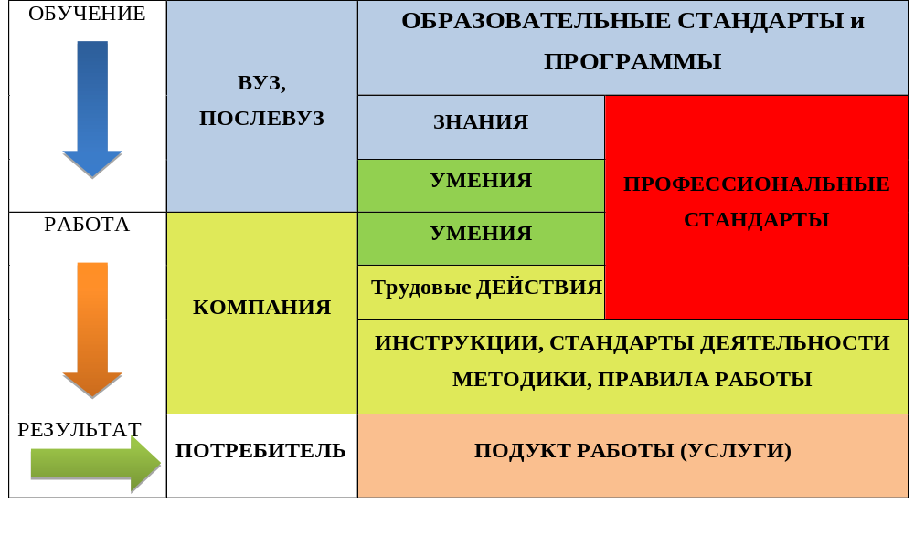
Центр развития конкурентной политики
и государственного заказа
Института ВШГУ

Slide 9
Центр развития конкурентной политики
и государственного заказа
Института ВШГУ
СОДЕРЖАНИЕ ПРОФЕССИОНАЛЬНОГО СТАНДАРТА
Вид профессиональной деятельности – совокупность обобщенных трудовых функций, имеющих близкий характер, результаты и условия труда.
Обобщенные трудовые функции – совокупность связанных между собой трудовых функций, сложившихся в результате производственного процесса.
Трудовая функция – система трудовых действий в рамках обобщенной трудовой функции, представляющая собой интегрированный и относительно автономный набор трудовых действий, предполагающих наличие определенных компетенций для их выполнения.
Трудовое действие – процесс взаимодействия работника с предметом труда, при котором достигается определенная задача.
Уровень квалификации – обобщенные требования к знаниям, умениям и компетенциям работника, дифференцируемые по сложности, ответственности и самостоятельности.

Slide 10
Центр развития конкурентной политики
и государственного заказа
Института ВШГУ
СТРУКТУРА ПРОФЕССИОНАЛЬНОГО СТАНДАРТА
Вид профессиональной деятельности
5 уровень
Обобщенные трудовые функции
КОД
КОД
Трудовые функции
Трудовые действия
Необходимые умения
8 уровень
7 уровень
6 уровень
Необходимые знания
Этические нормы

Slide 11
Центр развития конкурентной политики
и государственного заказа
Института ВШГУ
СОСТАЛЕНИЕ ПРОФЕССИОНАЛЬНОГО СТАНДАРТА
ВОПРОС:
Какие обобщённые трудовые функции обычно имеются у работника?
ОТВЕТ:
Помогать «работе» (обеспечивать).
Выполнять основную «работу» (осуществлять).
Проверять (принимать) «работу».
Руководить «работой» (контролировать).
Проводить научные исследования для «работы».
На практике работники могут совмещать несколько функций, причем не только в пределах одного профессионального стандарта.

Slide 12
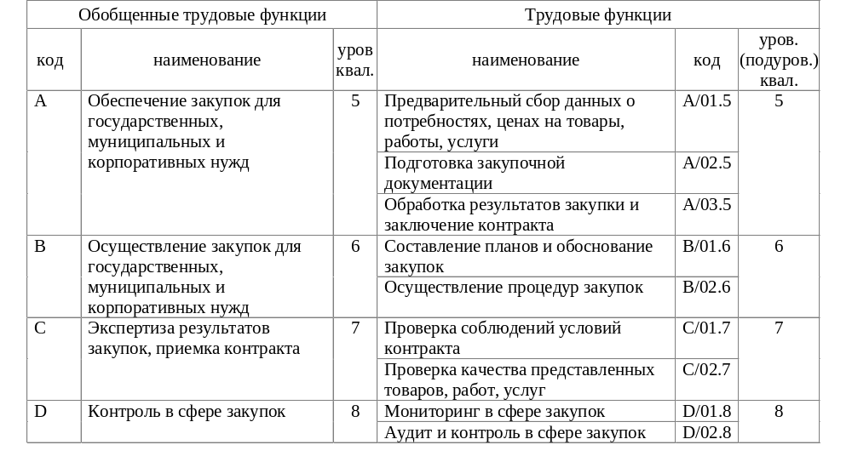
Центр развития конкурентной политики
и государственного заказа
Института ВШГУ
ПРОФЕССИОНАЛЬНЫЙ СТАНДАРТ «СПЕЦИАЛИСТ В СФЕРЕ ЗАКУПОК»

Slide 13
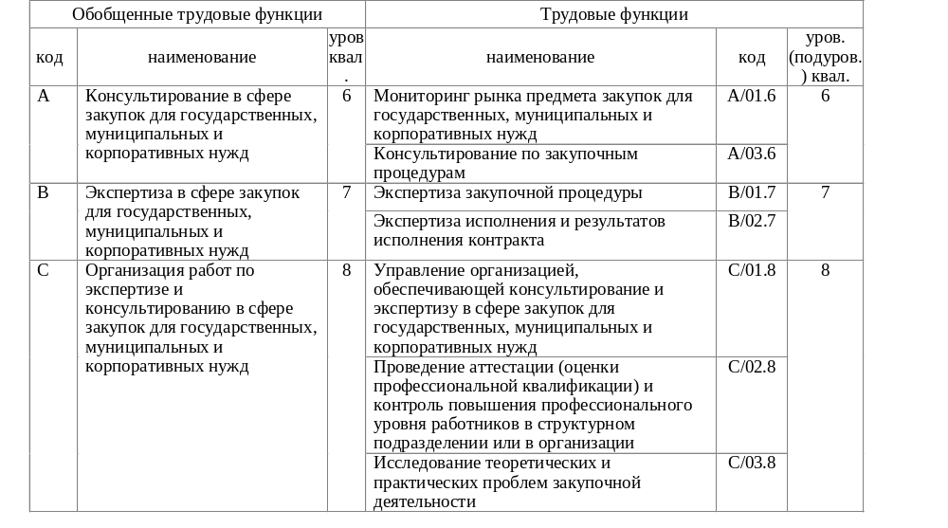
Центр развития конкурентной политики
и государственного заказа
Института ВШГУ
ПРОФЕССИОНАЛЬНЫЙ СТАНДАРТ «ЭКСПЕРТ В СФЕРЕ ЗАКУПОК»

Slide 14
Центр развития конкурентной политики
и государственного заказа
Института ВШГУ
ОСНОВНЫЕ РАЗЛИЧИЯ ДВУХ СТАНДАРТОВ
СПЕЦИАЛИСТ В СФЕРЕ ЗАКУПОК
ЭКСПЕРТ В СФЕРЕ ЗАКУПОК
1.Работники организации-заказчика (контрактная служба)
2.Работники контрольных органов
1.Работники организации-поставщика,
2.Работники экспертной организации,
3.Работники специализированной организации
4. Работники иных организаций

Slide 15
Центр развития конкурентной политики
и государственного заказа
Института ВШГУ
ТРЕБОВАНИЯ К ОБРАЗОВАНИЮ И ОБУЧЕНИЮ РАБОТНИКОВ
Работники контрактной службы, контрактный управляющий должны иметь высшее образование или дополнительное профессиональное образование в сфере закупок. ст. 38 п. 6 44-ФЗ О контрактной системе
Уровень квалификации | 5 | 6 | 7 | 8
Требования к образованию | Среднее профессиональное образование | Высшее образование: бакалавриат | Высшее образование: специалитет, магистратура | Высшее образование: специалитет, магистратура
Требования к обучению | Программы повышения квалификации и программы профессиональной переподготовки в сфере закупок | Программы повышения квалификации/или программы профессиональной переподготовки в сфере закупок | Программы повышения квалификации/или программы профессиональной переподготовки в сфере закупок | Программы повышения квалификации/или программы профессиональной переподготовки в сфере закупок

Slide 16
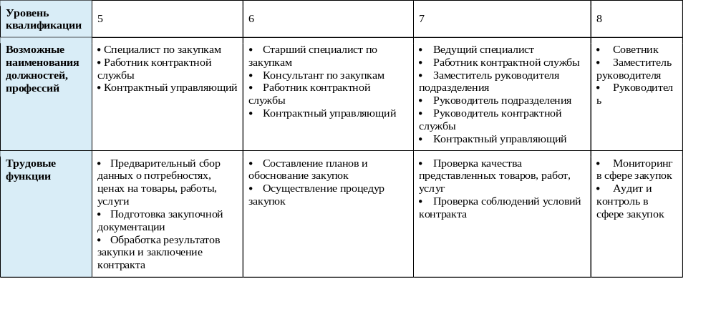
Центр развития конкурентной политики
и государственного заказа
Института ВШГУ
СООТНОШЕНИЕ ВОЗМОЖНЫХ НАИМЕНОВАНИЙ ДОЛЖНОСТЕЙ И УРОВНЕЙ КВАЛИФИКАЦИИ

Slide 17
Центр развития конкурентной политики
и государственного заказа
Института ВШГУ
ПРЕИМУЩЕСТВА ИСПОЛЬЗОВАНИЯ ПРОФЕССИОНАЛЬНЫХ СТАНДАРТОВ
Единообразие в образовательных программах подготовки специалистов
Аттестация образовательных программ на актуальность для профессии
Единообразное использование названий должностей у персонала
Единообразие должностных требований и инструкций к персоналу
Снижение затрат на подбор и обучение персонала на рабочем месте
Мотивация персонала карьерным ростом
Единообразие соответствия уровней квалификации у специалистов
Единые требования при оценке квалификации специалистов
ПОВЫШЕНИЕ ПРЕСТИЖА ПРОФЕССИИ

Slide 18
Центр развития конкурентной политики
и государственного заказа
Института ВШГУ
Профессиональные стандарты
РАБОТОДАТЕЛИ
Достижение высоких экономических результатов за счет повышения эффективности деятельности.
Стандартизация требований к работникам.
Разработка корпоративных моделей компетенций.
Выбор критериев для отбора и подбора персонала.
Развитие мотивации работников.
РАБОТНИКИ
Повышение собственной квалификации и мобильности.
Повышение конкурентоспособности на рынке труда.
ГОСУДАРСТВО
Формирование политики в области занятости.
Регулирование рынка труда.
Эффективное управление государственным заказом для системы профессионального образования.
СФЕРА ОБРАЗОВАНИЯ
Разработка образовательных стандартов и образовательных программ с учетом требований рынка.
Оценка качества обучения в соответствии с требованиями работодателей (ПОА).
Оперативное изменение образовательных программ в соответствии с изменениями профессиональных стандартов.

Slide 19
Центр развития конкурентной политики
и государственного заказа
Института ВШГУ
ПРИМЕНЕНИЕ ПРОФЕССИОНАЛЬНЫХ СТАНДАРТОВ
Постановление Правительства № 23 от 22.01.2013 «О правилах разработки, утверждения и применения профессиональных стандартов.
Федеральный закон № 238-ФЗ от 03.07.2016 «О независимой оценке квалификаций»
1. Образовательными учреждениями
При разработке образовательных стандартов
При разработке профессиональных образовательных программ
2. Работодателями
При формировании кадровой политики и в управлении персоналом
При обучении и аттестации работников
При разработке должностных инструкций
При тарификации работ и присвоении тарифных разрядов
При установлении систем оплаты труда
3. Системой оценки квалификации
При разработке наименований профессиональных квалификаций
При разработке оценочных средств

Slide 20
Центр развития конкурентной политики
и государственного заказа
Института ВШГУ
Постановление Правительства Российской Федерации № 584 от 27.06.2016
Применение ПС для всех бюджетных организаций (внебюджетных фондов), унитарных предприятий, корпораций и АО с долей государства более 50%.
План применения профессиональных стандартов должен содержать:
1) перечень профессиональных стандартов, подлежащих применению;
2) сведения о потребности в образовании, обучении и о проведении соответствующих мероприятий;
3) этапы применения профессиональных стандартов;
4) перечень локальных актов организации , в том числе по вопросам аттестации и иных форм оценки квалификаций работников, подлежащих изменению с учетом применения профессиональных стандартов;
5) Сведения о необходимости аттестовать и/или оценить квалификацию работников по применяемым профессиональным стандартам на соответствующие наименования квалификаций.
РЕАЛИЗАЦИЮ МЕРОПРИЯТИЙ ПЛАНОВ ЗАВЕРШИТЬ НЕ ПОЗДНЕЕ 1 января 2020 г.

Slide 21
Центр развития конкурентной политики
и государственного заказа
Института ВШГУ
Профессионально-общественная аккредитация программ
Сфера образования
ФГОС, образовательные программы
Сфера производства и бизнеса
система управления персоналом
Независимая оценка квалификаций
Перечни квалификаций
Профессиональные стандарты

Slide 22
Центр развития конкурентной политики
и государственного заказа
Института ВШГУ
СИСТЕМА НЕЗАВИСИМОЙ ОЦЕНКИ КВАЛИФИКАЦИЙ В РОССИИ
Координационный орган по профессиональным квалификациям НСПК
Отбор и
контроль
деятельности
Профессиональные стандарты
Отчетность
советы по профессиональным квалификациям СПК
апелляционные комиссии
Перечни квалификаций
Отчетность
Оценочные средства
Отбор и
контроль
деятельности
Национальное агентство развития квалификаций НАРК (реестр)
центры оценки квалификации ЦОК
Заявление на проведение профессионального экзамена
Свидетельство о квалификации
Апелляция
Проведение независимой оценки квалификации
Соискатели (физические лица)

Slide 23
Центр развития конкурентной политики
и государственного заказа
Института ВШГУ
Основные задачи Советов по профессиональным квалификациям СПК
Мониторинг рынка труда, оценка необходимости разработки профессиональных стандартов и/или внесения в них изменений для определения потребности в независимой оценке квалификации.
Организация независимой оценки квалификации на основе формирования сети центров оценки квалификации.
Разработка, внедрение и актуализация профессиональных стандартов и проведение независимой оценки квалификации.
Подготовка предложений по развитию системы независимой оценки квалификации в Российской Федерации, в том числе на основе совершенствования нормативных правовых актов.
Проведение процедуры профессионально-общественной аккредитации профессиональных образовательных программ.
Совет по профессиональным квалификациям торговой, внешнеторговой и по отдельным видам предпринимательской и экономической деятельности
создан на базе Торгово-промышленной палаты Российской Федерации решением Национального совета при Президенте Российской Федерации по профессиональным квалификациям в целях развития системы независимой оценки квалификации от 28 июня 2016 года, протокол № 15.

Slide 24
Схема
СПК ТПП РФ
Председатель СПК
Заместитель Председателя СПК
Секретариат СПК
(Ответственный секретарь)
Методический Центр СПК
(эксперты, юристы)
Заседание
Совета СПК
Член Совета
Член Совета
Член Совета
Член Совета
Комиссия по профессии
Комиссия по профессии
Комиссия по профессии
Апелляционная Комиссия
Комиссия по профессии
Комиссия по профессии
Председатель Комиссии
Члены Комиссии
Председатель Комиссии
Члены Комиссии
Комиссия по профессии
Комитет по ПОА
Экспертные группы по профессиям
Комитет по ЦОК
Комитет по ПС
Комитет по мониторингу
рынка труда
Экспертные группы
Рабочие группы

Slide 25
Центр развития конкурентной политики
и государственного заказа
Института ВШГУ
НАИМЕНОВАНИЯ ПРОФЕССИОНАЛЬНЫХ КВАЛИФИКАЦИЙ
Профессиональный стандарт «Специалист в сфере закупок»
5 уровень
Специалист по обеспечению закупок для государственных, муниципальных и корпоративных нужд (5 уровень квалификации)
6 уровень
Специалист по осуществлению закупок для государственных, муниципальных и корпоративных нужд (6 уровень квалификации)
7 уровень
Эксперт по результатам закупок, и приему контрактов (7 уровень квалификации)
8 уровень
Контролер в сфере закупок (8 уровень квалификации)

Slide 26
Центр развития конкурентной политики
и государственного заказа
Института ВШГУ
НАИМЕНОВАНИЯ ПРОФЕССИОНАЛЬНЫХ КВАЛИФИКАЦИЙ
Профессиональный стандарт «Эксперт в сфере закупок»
6 уровень
Консультант в сфере закупок для государственных, муниципальных и корпоративных нужд (6 уровень квалификации)
7 уровень
Эксперт в сфере закупок для государственных, муниципальных и корпоративных нужд (7 уровень квалификации)
8 уровень
Руководитель экспертного подразделения (организации) в сфере закупок для государственных, муниципальных и корпоративных нужд (8 уровень квалификации)
8 уровень
Эксперт-аналитик в сфере закупок для государственных, муниципальных и корпоративных нужд (8 уровень квалификации)

Slide 27
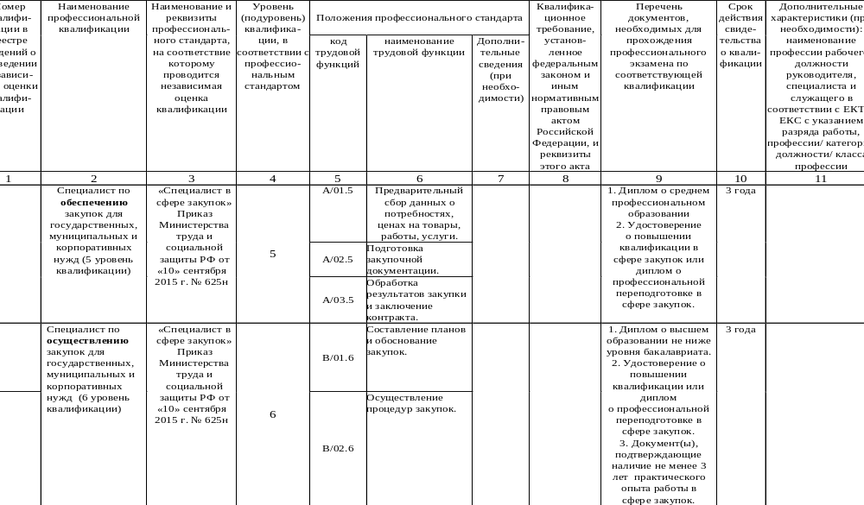
Центр развития конкурентной политики
и государственного заказа
Института ВШГУ

Slide 28
Центр развития конкурентной политики
и государственного заказа
Института ВШГУ
ОЦЕНОЧНЫЕ СРЕДСТВА
1. Комплекс заданий, критериев оценки, используемых центрами оценки квалификаций при проведении профессионального экзамена
2. Разрабатываются по наименованиям квалификаций, сведения о которых включены в реестр сведений о проведении независимой оценки квалификации
3. Разрабатываются в соответствии со структурой оценочных средств, утверждаемой Приказом Минтруда РФ
4. После разработки проходят валидацию в НАРК
5. Принимаются в СПК, передаются в ЦОК для проведения профессионального экзамена и регистрируются в реестре НАРК

Slide 29
Центр развития конкурентной политики
и государственного заказа
Института ВШГУ
ЦЕЛИ И ЗАДАЧИ СИСТЕМЫ НЕЗАВИСИМОЙ ОЦЕНКИ КВАЛИФИКАЦИЙ
повышение профессиональной мобильности работников
оценка качества профессионального образования и обучения
создание условий для участия работников в непрерывном
образовании
усиление роли профессиональных сообществ в развитии профессиональных квалификаций
установление и (или) подтверждение соответствия квалификации соискателя положениям профессионального стандарта
повышение конкурентоспособности на рынке труда лиц, прошедших независимую оценку квалификации.

Slide 30
Центр развития конкурентной политики
и государственного заказа
Института ВШГУ
Профессиональное обучение специалистов и экспертов в сфере закупок в РАНХиГС
Центр развития конкурентной политики и государственного заказа Института ВШГУ РАНХиГС успешно реализовывает и проводит обучение по программам:
ПОВЫШЕНИЕ КВАЛИФИКАЦИИ:
«Управление государственными и муниципальными закупками» – 120 часов;
«Управление государственными и муниципальными закупками для руководителей-председателей комиссий» – 144 часа;
«Управление закупками в контрактной системе» – 108 часов;
«Контрактная система в сфере закупок товаров, работ, услуг для обеспечения государственных и муниципальных нужд» – 40 часов;
Обучение по программам проводится в очной, очно-заочной, вечерней, дистанционной формах и включает лекции, коллоквиумы, практические занятия (в т.ч. особенности подготовки документов, рассмотрения жалоб, участия в проверках и судебных заседаниях, административных производствах, обобщение правоприменительной практики и др.)
Минимальный срок освоения программ данного уровня, установленный законодательно, от 16 академических часов до 250 академических часов.
По окончании любой из программ повышения квалификации, при условии успешного прохождения итогового тестирования, слушателю выдаётся удостоверение о повышении квалификации установленного Российской академией народного хозяйства и государственной службы при Президенте Российской Федерации образца.

Slide 31
Центр развития конкурентной политики
и государственного заказа
Института ВШГУ
ПРОФЕССИОНАЛЬНАЯ ПЕРЕПОДГОТОВКА:
1) «Мастер по закупочной деятельности - Master Speciality of the Procurement» - 1 152 часа
Форма обучения: очная (вечерняя).
Продолжительность обучения: 1 год
Программа «Мастер по закупочной деятельности» «Master Speciality of the Procurement» состоит из 7 (Семи) модулей и 16 учебных дисциплин, в рамках которых проводятся лекционные и практические занятиями (семинары, круглые столы, коллоквиумы, мастер-классы, деловые игры, бизнес-кейсы и иное).
Программа ориентирована на ведущих специалистов, экспертов в сфере закупок, а также менеджеров по закупкам с обязанностями целого ряда секторов и отраслей. Обучение по данной программе позволит развить управленческие знания и навыки, повысить профессиональное и личностное развитие, карьерный рост, изучить вопросы и стратегию организации проведения закупок.
Документ об освоении программы: диплом Российской академии народного хозяйства и государственной службы при Президенте Российской Федерации с присвоением квалификации: «Мастер по закупочной деятельности - Master Speciality of the Procurement»

Slide 32
Центр развития конкурентной политики
и государственного заказа
Института ВШГУ
ПРОФЕССИОНАЛЬНАЯ ПЕРЕПОДГОТОВКА:
2) «Управление закупочной деятельностью» - 264 часа.
Форма обучения: очная (вечерняя).
Продолжительность обучения: 3 месяца.
Программа предусматривает подробное рассмотрение положений:
Федерального закона от 05.04.2013 № 44-ФЗ «О контрактной системе в сфере закупок товаров, работ, услуг для обеспечения государственных и муниципальных нужд», Федерального закона от 18.07.2011 № 223-ФЗ «О закупках товаров, работ, услуг отдельными видами юридических лиц», Федерального закона от 29.12.2012 № 275-ФЗ «О государственном оборонном заказе» и других нормативных правовых актов в сфере закупок товаров, работ, услуг для государственных и муниципальных нужд, учитывает особенности практической реализации требований законодательства в сфере государственных, муниципальных и корпоративных закупок.
Документ об освоении программы: диплом Российской академии народного хозяйства и государственной службы при Президенте Российской Федерации с присвоением квалификации: «Эксперт в сфере закупок»

Slide 33
Центр развития конкурентной политики
и государственного заказа
Института ВШГУ
КОРПОРАТИВНОЕ ОБУЧЕНИЕ.
С учетом приоритетных задач, а также специфики деятельности и осуществления закупочной деятельности вашей организации Центр развития конкурентной политики и государственного заказа Института ВШГУ РАНХиГС разработает и организует корпоративное обучение для сотрудников. Основным преимуществом корпоративного обучения является возможность адаптации курса повышения квалификации, семинара или тренинга специально для вашей организации.
Центр развития конкурентной политики и государственного заказа Института ВШГУ РАНХиГС предлагает индивидуальный подход к образованию:
выстраивание программы обучения по запросу Заказчика – составление учебных блоков в целях расширения и углубления знаний сотрудников;
разработку и включение в программу авторских мастер-классов от ведущих специалистов сфер: государственных и муниципальных закупок, развития конкуренции, мониторинга, аудита и контроля закупочной деятельности;
подбор удобного формата обучения: очно или заочно с использованием дистанционных образовательных технологий;
составление гибкого графика обучения, позволяющего минимально отвлекать сотрудников от работы.
Корпоративное обучение является наиболее эффективным способом для комплексного и системного обучения сотрудников. Наш Центр поможет в кратчайшие сроки повысить профессиональную компетенцию сотрудников в соответствии с поставленными Вами задачами.

Slide 34
Центр развития конкурентной политики и государственного заказа
Институт «Высшая школа
государственного управления»
119571, Москва, пр-т Вернадского, 82
Тел. +7 499 956-90-18, +7 499 956-95-71
goszakaz@ranepa.ru
www.goszakaz.ranepa.ru

